Slide 1


微观经济学
Microeconomics
复旦大学经济学院 冯剑亮

Slide 2
第四章
成本理论
微观经济学 Microeconomics
© Copyright by Jianliang Feng 2017
All rights reserved.
Fudan University

Slide 3

第四章 成本理论
本章在剖析几种成本概念的基础上，从短期和长期角度讨论了厂商的生产成本问题，以揭示厂商产出变动与成本变动之间的关系。并通过对不同成本曲线的分析，从成本最小化的角度看厂商利润最大化的最优生产计划选择。

Slide 4
第四章 成本理论
第一节 成本与成本函数
第二节 短期成本分析
第三节 长期成本分析
第四节 成本理论的应用
问/答

Slide 5
主题内容
第一节 成本与成本函数
第二节 短期成本分析
第三节 长期成本分析
第四节 成本理论的应用
问/答

Slide 6
有关成本的几个概念
会计成本(accounting cost)与机会成本(opportunity cost)
显性成本(explicit cost)与隐性成本(implicit cost)
会计利润与经济利润
项 目 | 财务分析 | 经济分析
成本性质 | 会计成本 | 机会成本
 | 显性成本 | 显性成本+隐性成本
利 润 | 总收益－财务成本 | 总收益－经济成本

Slide 7
成本方程与成本函数
成本方程(cost equation)
表示在一定时期内，厂商的总成本等于其花在每种要素上的支出之和。以劳动L与资本K为例：
C=P_{L}·L+P_{K}·K
成本函数(cost function)
表示在技术水平给定条件下，成本与产出之间的关系，即对应不同产出水平相应的最低成本支出。如果生产函数既定，要素价格决定成本。一般地：
C=f(Q, P_{L} , P_{K})
如果要素价格给定，则可直接表述为：
C=f(Q)

Slide 8
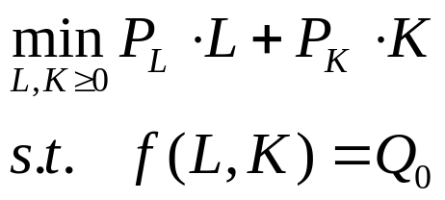
成本最小化与成本函数
长期成本最小化(cost minimization)问题
设生产函数为Q=f(L, K)，要素价格分别为P_{L}, P_{K，}计划产量为Q₀，则
设最优解组合为L*(Q₀, P_{L} , P_{K})和K*(Q₀, P_{L}, P_{K})，也被称为厂商对投入品L和K的有条件需求(conditional demands)，于是生产Q₀的最小可能成本为
C(Q₀, P_{L}, P_{K} )= P_{L}· L*(Q₀, P_{L}, P_{K})+ P_{K}· K*(Q₀, P_{L}, P_{K})

Slide 9
成本最小化与成本函数
要素价格给定
Q
K
Q₃
E₃”
A₃
生产扩展线
Q₂
E₂”
EP
对要素K的
有条件需求
Q₁
E₁”
A₂
O
K₁
K₂
K₃
K
Q
K₃
E₃
Q₃
E₃’
K₂
E₂
A₁
Q₂
Q₃
E₂’
K₁
E₁
对要素L的
有条件需求
Q₂
Q₁
E₁’
Q₁
O
L₁
B₁
L₃
O
L₂
B₂
B₃
L
L₁
L₂
L₃
L

Slide 10
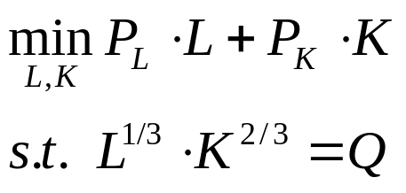
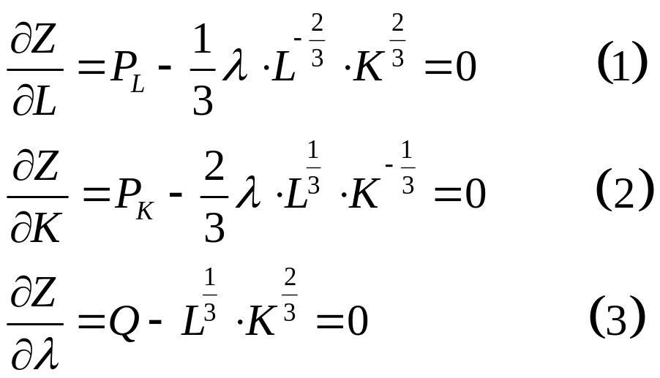
成本最小化与成本函数
实例：设某厂商的C—D生产函数为Q=L^{1/3}·K^{2/3}，试求该厂商对要素L与K的有条件需求函数及总成本函数。
可归结为
构造Lagrange函数：Z=L·P_{L} + K·P_{K} +λ(Q–L^{1/3}·K^{2/3})
求一阶导数：

Slide 11
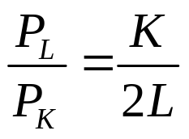
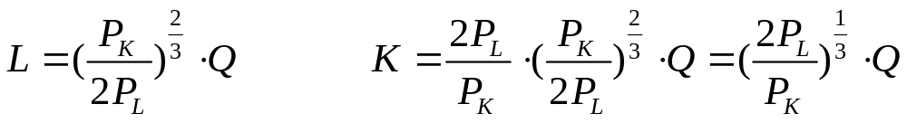
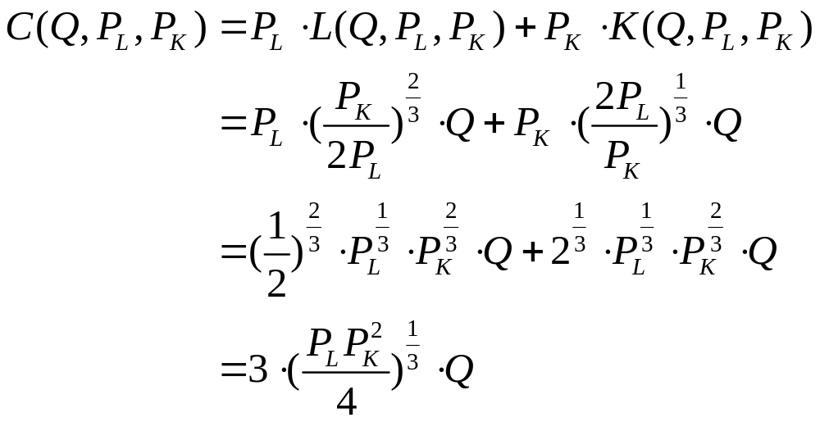
成本最小化与成本函数
实例（续）
(1)、(2)移项，再(1)/(2)，得
代入(3)，得
代入成本方程，得

Slide 12
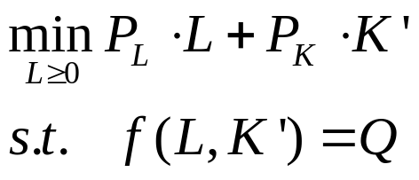
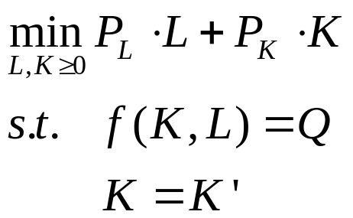
成本最小化与成本函数
短期成本最小化问题
设生产函数为Q=f(L)，要素L与K价格分别为P_{L}, P_{K，}计划产量为Q，则
换句话说，一个短期的成本最小化问题是一个长期成本最小化问题加上一个额外的限制条件，即：

Slide 13
主题内容
第一节 成本与成本函数
第二节 短期成本分析
第三节 长期成本分析
第四节 成本理论的应用
问/答

Slide 14
短期的成本函数（曲线）及其内在联系
总量成本函数（曲线）
固定成本：FC=b 可变成本：VC=f(Q)
总成本 ：TC=VC+FC=f(Q)+b
TC=f(Q)+b
C
VC=f(Q)
VC
N₀
TC
N
FC=b
FC
O
Q₁
Q₀
Q

Slide 15
短期的成本函数（曲线）及其内在联系
C
TC
平均量成本函数
与边际成本函数
T
VC
平均固定成本：
AFC=FC/Q
N₀
R
N
平均可变成本：
AVC=VC/Q=f(Q)/Q
FC
平均成本：
AC=TC/Q=AVC+AFC
O
Q₁
Q₂
Q₃
Q
C
MC
AC
边际成本：
MC=△TC/△Q
=△VC/△Q
或MC=dTC/dQ
=dVC/dQ
AVC
AC_{min}
T’
AVC_{min}
MC_{min}
R’
N’
AFC
O
Q₁
Q₂
Q₃
Q

Slide 16
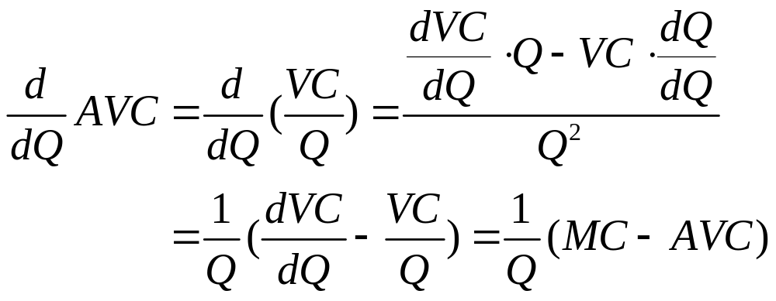
短期的成本函数（曲线）及其内在联系
边际成本与平均可变成本
边际成本曲线自下往上相交于平均可变成本曲线的最低点
证明：
于是，当MC＞AVC，则dAVC/dQ>0，AVC递增；
当MC＜AVC，则dAVC/dQ<0，AVC递减；
当MC＝AVC，则dAVC/dQ=0，AVC极小。

Slide 17
短期的成本函数（曲线）及其内在联系
边际成本与平均成本
同理可证，边际成本曲线也自下往上相交于平均成本曲线的最低点
平均固定成本、平均可变成本与平均成本
平均固定成本单调递减，平均可变成本曲线与平均成本曲线均成U形，但AVC先达到最低点，AC后达到最低点，并且平均成本与平均可变成本越来越接近
AC =AFC +AVC

Slide 18
短期的成本函数（曲线）及其内在联系
短期成本曲线的特性
成本项目 | 函数表达式 | 曲线特性
固定成本 | FC=b | 平行于横轴的一条水平线
可变成本 | VC=f(Q) | 先递减增加、后递增增加的一条曲线（先凹后凸）
总成本 | TC=VC+FC=F(Q)+b | 形状与VC相同但比VC高出FC的一条曲线（先凹后凸）
平均固定成本 | AFC=FC/Q=b/Q | 自左向右下方倾斜，为横轴的渐近线
平均可变成本 | AVC=VC/Q=f(Q)/Q | 先下降后上升的U形曲线
平均成本 | AC=TC/Q=(f(Q)+b)/Q | 比AVC高出AFC的一条U形曲线
边际成本 | MC=dTC/dQ=dVC/dQ | 先下降后上升并先后通过AVC、AC最低点的U形曲线

Slide 19
短期成本函数与短期生产函数的对偶性
生产函数与成本函数是同一问题的两个方面，在技术水平和要素价格给定不变的条件下，两者存在着直接对偶关系
对偶性的数学表达式说明
设生产函数为Q=f(L)，可变投入L的价格为P_{L}
  总成本、可变成本与总产量
  VC=P_{L}·L TC=VC+FC= P_{L}·L+FC
  TC、VC与TP_{L}的斜率变化方向相反：
  TP_{L}先以递增速率增加、后以递减速率增加；
  TC、VC先以递减速率增加、后以递增速率增加；
  TP_{L}拐点↑↓TC、VC拐点

Slide 20
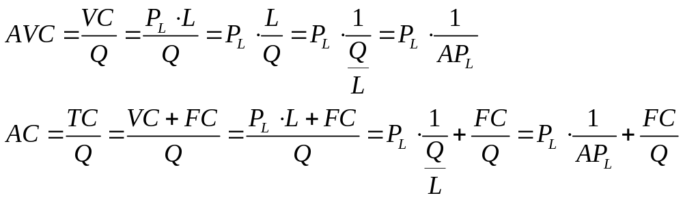
短期成本函数与短期生产函数的对偶性
  平均成本、平均可变成本与平均产量
  AC、AVC与AP_{L}具有反向关系：
  AP_{L}先上升，至最高点后再下降；
  AC、AVC先下降，至最低点后再上升；
  AP_{L}最高点↑↓AVC最低点

Slide 21
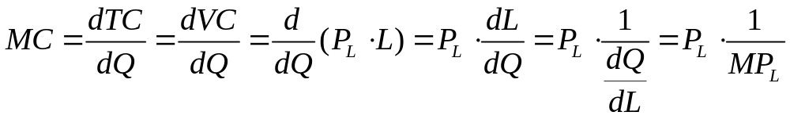
短期成本函数与短期生产函数的对偶性
  边际成本与边际产量
  MC与MP_{L}具有反向关系：
  MP_{L}先上升，至最高点后再下降，在与AP_{L}最高点相交后，其下降速度快于AP_{L}；
  MC先下降，至最低点后再上升，先后与AVC、AC相交，此后上升速度快于AVC和AC；
  MP_{L}最高点↑↓MC最低点

Slide 22
短期成本函数与短期生产函数的对偶性
Q
S
C
TC
对偶性的图形说明
T
VC
TP_{L}
R
N₀
R
N
N
O
L₁
L₂
L₃
L
O
Q₁
Q₂
Q₃
Q
AP
MP
C
MC
AC
N’
R’
AVC
T’
R’
AP_{L}
N’
S’
O
L₁
L₂
L₃
MP_{L}
L
O
Q₁
Q₂
Q₃
Q

Slide 23
主题内容
第一节 成本与成本函数
第二节 短期成本分析
第三节 长期成本分析
第四节 成本理论的应用
问/答

Slide 24
长期的成本曲线及其内在联系
由生产扩展线得到长期总成本曲线
K
A₃
生产扩展线
C
LTC
EP
A₂
K₃
E₃
C₃
K₂
E₃
A₁
E₂
C₂
Q₃
E₂
C₁
K₁
E₁
E₁
Q₂
Q₁
O
L₁
B₁
L₃
Q₁
Q₂
Q₃
L₂
B₂
B₃
L
O
Q
C₁
C₂
C₃

Slide 25
长期的成本曲线及其内在联系
长期总成本、长期平均成本与长期边际成本
C
LTC
R
N
O
Q₁
Q₂
Q
C
LMC
LAC
LAC_{min}
LMC_{min}
R’
N’
O
Q₁
Q₂
Q

Slide 26
长期成本曲线与短期成本曲线的关系
长期总成本与短期总成本
STC₃
C
LTC
STC₂
B
STC₁
S
LTC为STC的包络线(envelope curve)
R
E
FC₃
FC₂
A
FC₁
P
O
Q₁
Q₁’
Q₂
Q₂’
Q₃
Q

Slide 27
长期成本曲线与短期成本曲线的关系
STC₃
C
LTC
长期平均成本与短期平均成本
及长期边际成本与短期边际成本
STC₂
B
STC₁
STC与LTC切点所对应的Q
=SAC与LAC切点所对应的Q
E
FC₃
A
N
=SMC与LMC交点所对应的Q
FC₂
FC₁
O
Q₁
Q₀
Q₂
Q₃
Q
C
SMC₁
LMC
LAC
SMC₃
SAC₁
SMC₂
SAC₃
SAC₂
B”
LAC为SAC的包络线
A’
E’
B’
A”
LMC不是SMC的包络线
N’
Q
O
Q₁
Q₀
Q₂
Q₃

Slide 28
主题内容
第一节 成本与成本函数
第二节 短期成本分析
第三节 长期成本分析
第四节 成本理论的应用
问/答

Slide 29
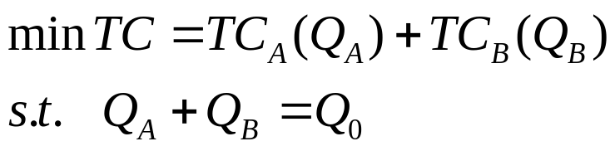
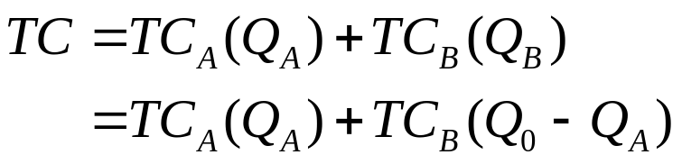
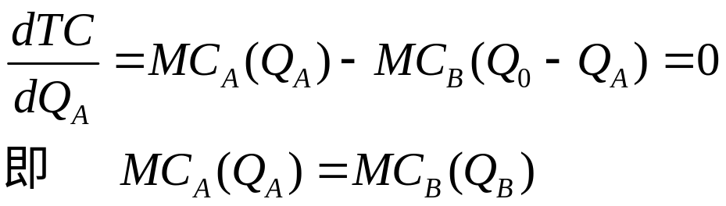
产量分配
产量分配问题：假设某企业所属两家工厂的边际成本是产量的增函数，企业应当怎样在这两家工厂之间分配任务，使总成本最小？
应遵循等边际成本原理，即应使得分配至这两家工厂的产量各自边际成本彼此相等。
证明：

Slide 30
产量分配
图示
C
C
MC_{A}
MC_{B}
G
F
H
B
A
O_{A}
D
E
O_{B}
Q₀

Slide 31
污染控制
污染控制问题：假设一河流边有两家化工厂，他们各自向河流排放污水300单位与250单位，已远远超出保证河流周围居民身体健康的最低安全标准200单位，两家化工厂治污的边际成本都是递增的，那么应该怎样在这两家化工厂之间分配排污指标？
也应该遵循等边际成本原理，即应使得分配给这两家化工厂的排污指标下各自进一步治污的边际成本相等。

Slide 32
污染控制
图示
MC_{A}
成本
40
MC_{B}
30
20
10
排污量
300
250
200
150
100
50
0

Slide 33
主题内容
第一节 成本与成本函数
第二节 短期成本分析
第三节 长期成本分析
第四节 成本理论的应用
问/答

Slide 34

问/答
?
?
?
?
?
?
?

